Slide 1
Front-End Development Guide
2019.04.11. 소프트자이온 기술연구소 rohbi

Slide 2
순서
기술요소
프로젝트 생성
개발환경 구축
Coding Style

Slide 3
기술요소
분류 |  | Vendor (version)
Product Name | salevis4-web
Server | Web Server | Dedicate web server
관리 및 자동화 도구 | 패키지 모듈 관리 | Npm (6.1.0)
 | 프로젝트 빌드 및 배포 | Maven (3.2.3)
 |  | Gulp (3.9.1)
 | 의존성 관리 | Bower (1.8.4)
 |  | Git (2.14.1.windows.1)
 | 형상관리 Client tool | TortoiseSVN (1.10.0)
Front-End Framework | JS 프레임워크 | AngularJs (1.5.11)
IDE | 개발 도구 | Visual Studio Code(1.33.0)
npm | Node.js | 11

Slide 4
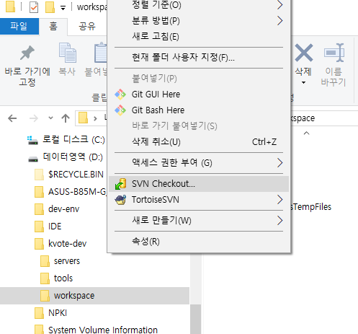
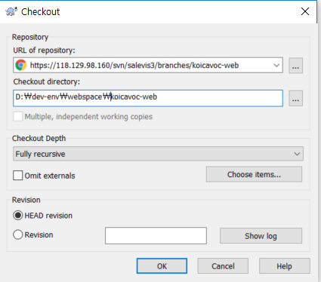
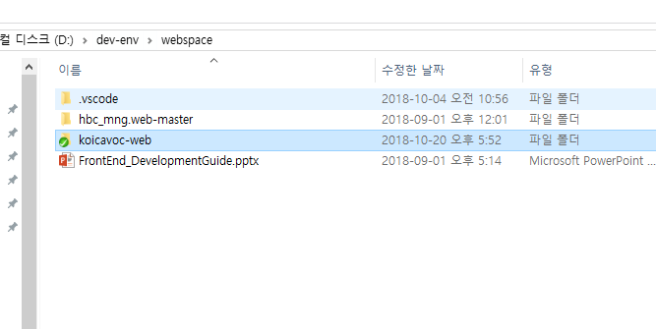
개발환경 구성 - SVN
1. salevis4-web 소스 다운로드 하기
workspace 역할을 하는 workspace 폴더 만들고, workspace 경로 밑에 salevis4-web 을 checkout
(SVN URL: https://118.129.98.161/svn/salevis4/salevis4-web/trunk 에서 checkout)
2. Visual Studio Code(이하Vscode)에 작업영역에 workspace 폴더 추가하기
- workspace 폴더 하위의 salevis4-web 프로젝트가 보임
b. 상단의 svn주소를 입력하고 “OK” 버튼을 클릭한다.
a. SVN에서 체크아웃 한다.

Slide 5
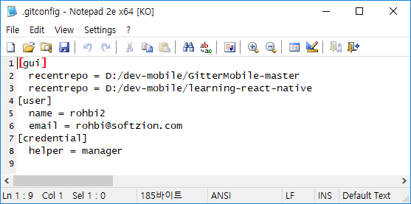
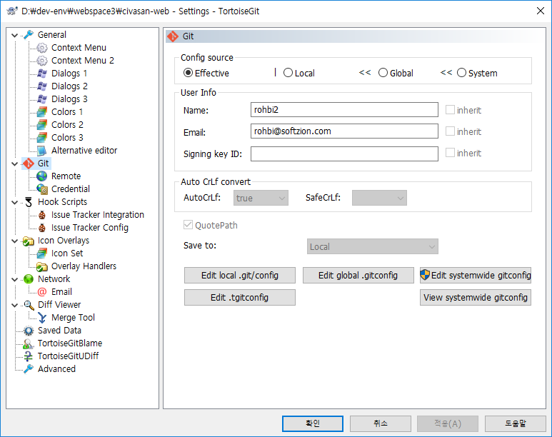
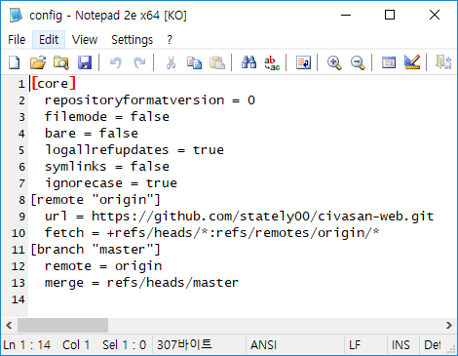
개발환경 구성 - Git
1. civasan-web 소스 다운로드 하기
Git일경우 tortoise git 을 설치하고 webspace/civasan-web 폴더에서 clone 받고 하는 것인 간편
webspace/civasan-web 폴더에서 우측마우스클릭 -> TortoiseGit -> Settings
계정정보입력
Git repository 정보 입력
[remote "origin"]
url = https://github.com/stately00/civasan-web.git
fetch = +refs/heads/*:refs/remotes/origin/*
[branch "master"]
remote = origin
merge = refs/heads/master
정보 입력후 폴더에서 우측마우스클릭 -> clone 하면 됨

Slide 6
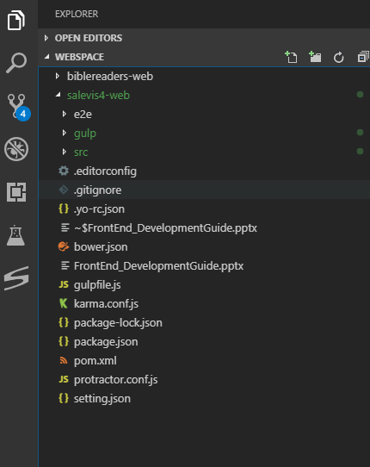
개발환경 구성
SVN에서 소스는 받은 후 Vscode 를 실행하여 File메뉴의 Open Folder 로 workspace를 지정하면 좌측과 같이 폴더가 보임 (그림은 workspace 대신 webspace 로 폴더명을 사용한 경우)

Slide 7
개발환경 구성
[QUICK REFERENCE] 설정이 다 된 후 실행
Vscode 에서 workspace 탐색기 밑에 civasan-web 우클릭하여 터미널에서 열기
터미널에서 mvn install
소스를 모두 받은 후 반드시 bower_components_custom 폴더 하위의 폴더를 bower_components 폴더의 하위폴더에 overwrite copy
터미널에서 gulp serve 를 실행하면 디버깅 모드로 서버 실행
디버깅 모드로 서버 실행시 src 폴더의 css, html 파일을 바꾸면 브라우저에 즉시 반영됨
배포는 gulp serve:dist 를 실행하면 dist 폴더에 배포할 파일 생김.
gulp serve:dist 를 하면 dist 폴더에 있는 파일이 실행되서 보여짐. 이 경우는 css, html 파일 바꾸어도 브라우저에 반영되지 않음
-> dist 폴더 target 폴더
c. 생성된 폴더를 Visual Studio Code(이하 Vscode)의 작업 폴더로 지정한다.
gulp 실행시 command not found 로 못 찾을 시 ./node_module/gulp/bin/gulp.js serve 로 실행해도 됨
Node.js 12 버전을 사용하면 gulp 시 오류 발생함 Node.js 11 버전 설치 필요

Slide 8
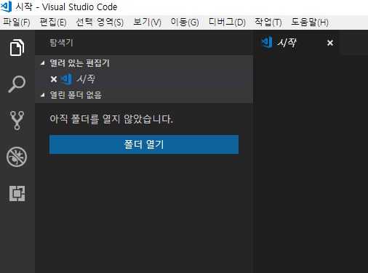







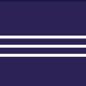
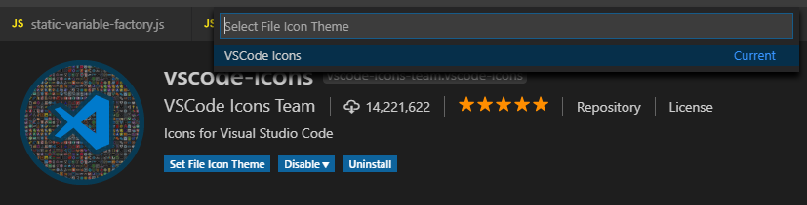
개발환경 구성
3. Vscode 에 설치할 플러그인 (우측의 그림처럼 Extension 아이콘을 눌러 설치)
ESLint: 자바스크립트 문법 오류 표시 및 권장사항 알림 도구(필수)
JSHint: 빌드전에 자바스크립트 코드의 문법 오류, 잠재적 문제를 검출하는 도구(필수)
EditorConfig for VS Code: 코딩 스타일 관리도구(필수)
Prettier – Code formatter: 코드를 자동으로 Formatting 해주는 도구(필수)
Vscode-icons: 확장자에 따라 파일 속성을 가시적인 아이콘으로 변환해 주는 도구(선택)
TortoiseSVN: Vscode에서 svn을 사용할 수 있도록 도와주는 도구(선택)
ng1.5 components utility: angular1.5 자동완성기능(선택)
Eclipse Keymap: 이클립스 사용에 익숙한 개발자들을 위해 키맵도구(선택)
Vscode-icons 은 설치 후 아래그림과 같이 Set File Icon Theme 를 눌러서 VSCode Icons 로 선택 해야 파일 아이콘이 바뀝니다.

Slide 9
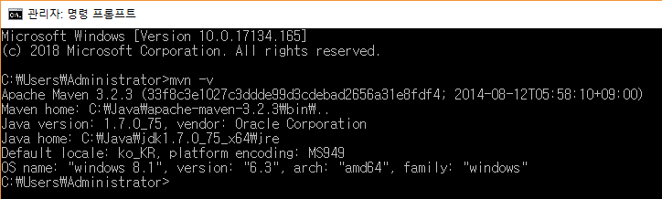
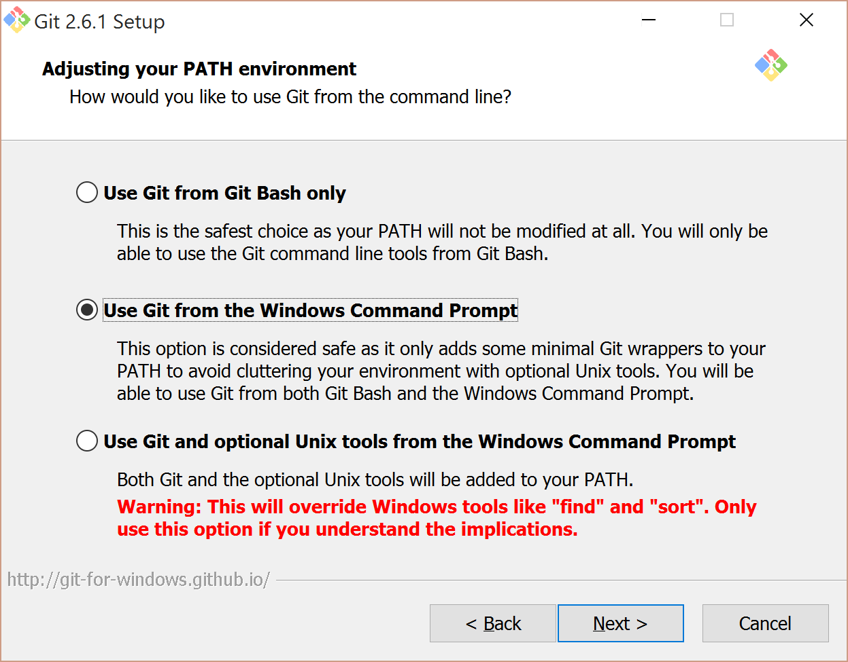
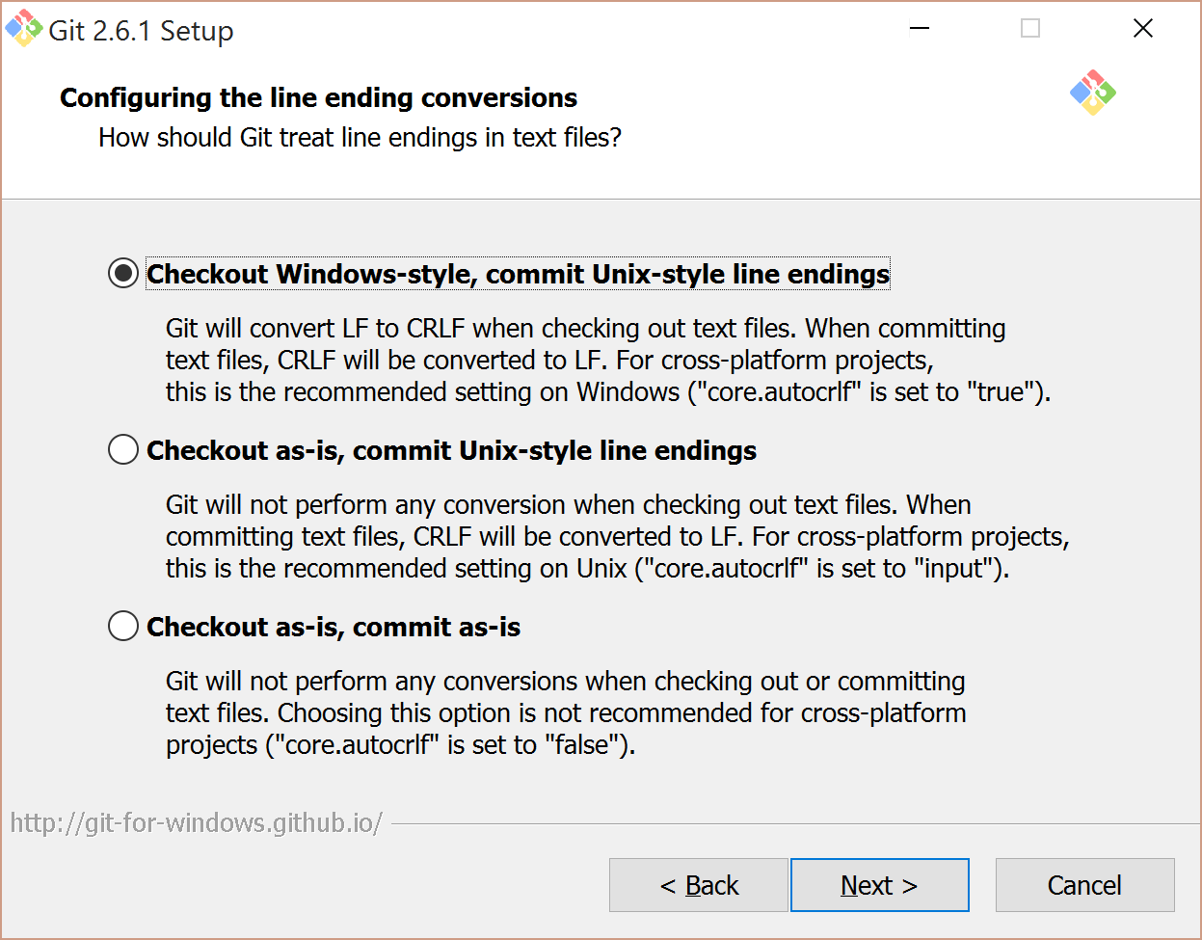
개발환경 구성
4. 개발에 필요한 library 설치하기 1/2
https://repo.maven.apache.org/maven2/org/apache/maven/apache-maven/3.2.3/
Maven 3.2.3버전을 원하는 경로에 설치하고 ‘고급시스템 설정 > 환경 변수’에 시스템 변수
MAVEN_HOME=경로
Path=%MAVEN_HOME%\bin 을 추가
PYTHON=%USERPROFILE%\.windows-build-tools\python27\python.exe
명령 프롬프트에서 ‘mvn –v’을 실행하면 다음과 같은 maven 정보를 얻으면 정상적으로 설치된 것이다.
(JAVA_HOME 이 환경설정되어 있지 않으면 동작 안 할 수 있으므로, 동작 안할 때 cmd 창에서 mvn -v 확인 필요)
Windows 사용자는 bower를 실행하기 위해 git-client를 다음 경로에서 다운받아 반드시 설치해야 한다. 설치 시 아래 그림에 보여지는 대로 옵션을 설정한다.
https://github.com/git-for-windows/git/releases/download/v2.18.0.windows.1/Git-2.18.0-64-bit.exe

Slide 10
개발환경 구성
4. 개발에 필요한 library 설치하기 2/2
1) 터미널이 Powershell 로 설정되어 있을 경우 bash 로 변경함, 터미널은 프로젝트명의 우측클릭에서 터미널에서 열기로 표시됨)
- 파일(File) -> 기본설정(Preferences) -> 설정(Settings)에서
- 검색 창에 : terminal.integrated.shell.windows 로 검색
- Pen 모양을 눌러서 우측에 있는 경로를 C:\\Program Files\\Git\\bin\\bash.exe 로 변경 후 저장 (Vscode 버전에 따라 설정법이 다를 수 있음
터미널을 열면 bash 로 변경된 것을 확인할 수 있음
2) nodejs 버전 10 설치 : npm 은 node 명령어임. Nodejs 설치 후 환경변수 path 에 C:\Program Files\nodejs 잡아 줌.
참고: Node 10 설치 시 Node 10과 호환되는 npm이 같이 설치되니 따로 npm을 설치하실 필요 없습니다.
3) 터미널에서 npm i --global gulp 으로 gulp 설치
4) npm install natives@1.1.6 로 아래 오류 해결
After update to Node 11.0.0 running Gulp exits with 'ReferenceError: internalBinding is not defined‘
$ gulp serve
fs.js:25
'use strict';
^
ReferenceError: internalBinding is not defined

Slide 11
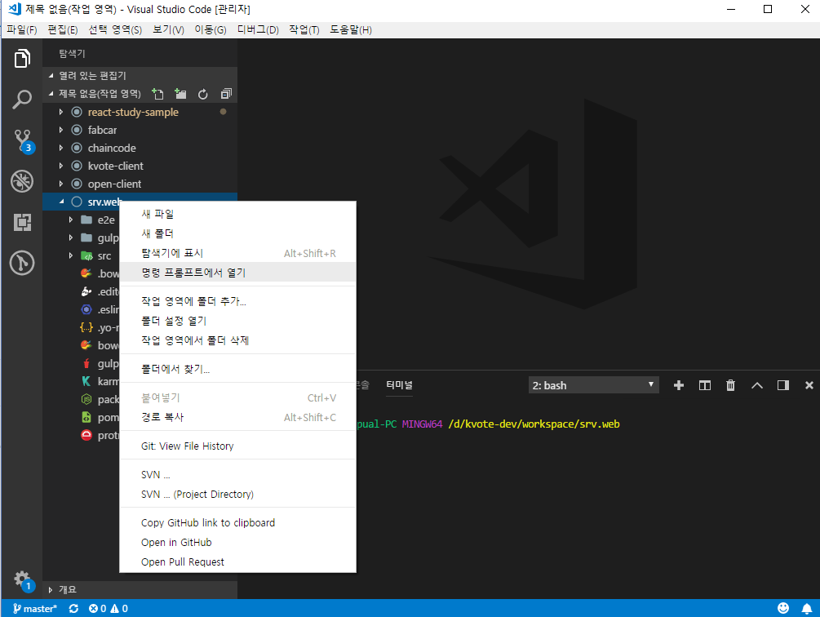
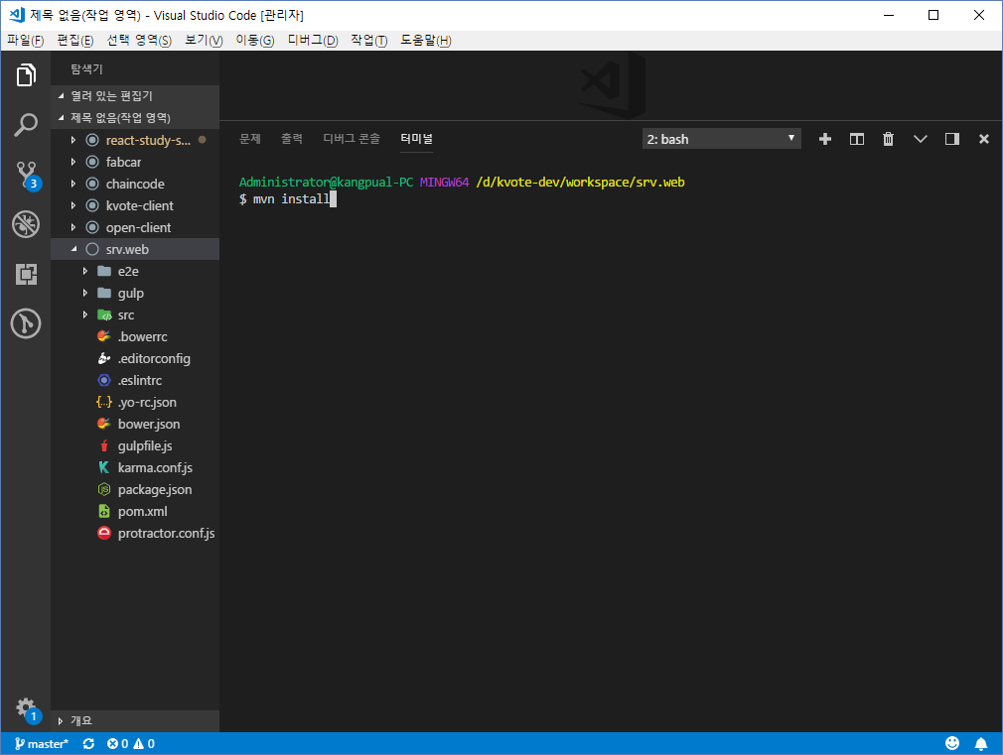
개발환경 구성
5. 빌드 환경 설정
Vscode에 작업영역을 추가하고 아래 그림처럼 프로젝트명(salevis4-web)위에 우클릭 후 “터미널에서 열기“를 선택한다.
Visual studio code 를
관리자 권한으로 시작 후
실행해야 됨
(안 그래도 됨?)
node-gyp는 Python 2.X버전이 설치되어 있어야 하는데, Windows OS의 경우 기본 설치되지 않아 별도 설치가 필요하다.
"npm i -g -p windows-build-tools"를 실행하여 Python을 설치하고 pom.xml 파일에 아래와 같이 Python 경로를 지정한다.
(Visual studio code 를 관리자 권한으로 시작 후 실행해야 됨)
“npm I –g –p windows-build-tools 에 의해 설치된 경우 C:/Users/사용자명/.windows-build-tools/python27/python.exe 에 설치됨
Pom 파일의 python 경로명에서 사용자명을 실제 명칭으로 변경함
<properties>
<repo>https://repo1.maven.org/</repo>
<!-- Windows를 사용할 경우 Python과 같은 모듈이 설치되지 않아 "npm i -g -p windows-build-tools"를 실행해 설치해야할 경우 가 있다.-->
<python>C:/Users/rohbi/.windows-build-tools/python27/python.exe</python>
</properties>
※ 터미널 창에 “mvn install”을 입력하고 실행하면 전체 빌드를 최초 한번 해야 node-module , bower-component 가 설치 되어 개발 환경이 구성이 됨
※ 프로젝트 폴더 > bower_components_custom 폴더 내의 파일들을 bower_components 폴더 내로 COPY&PASTE

Slide 12
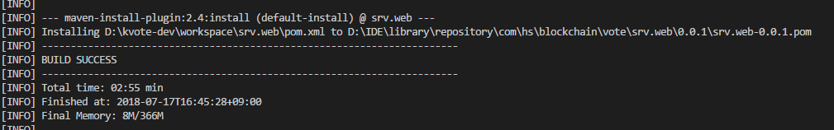
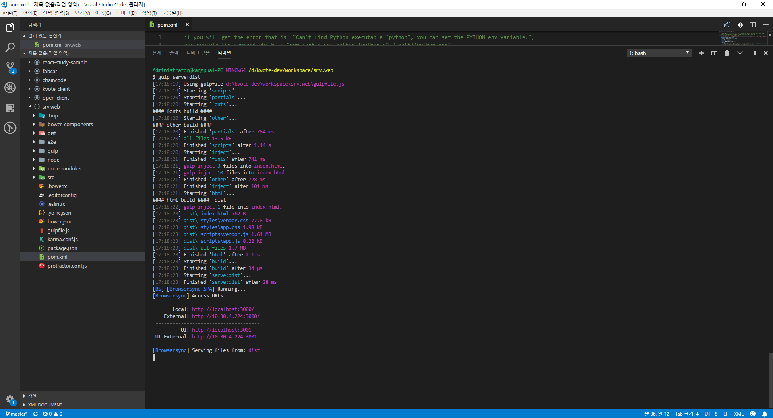
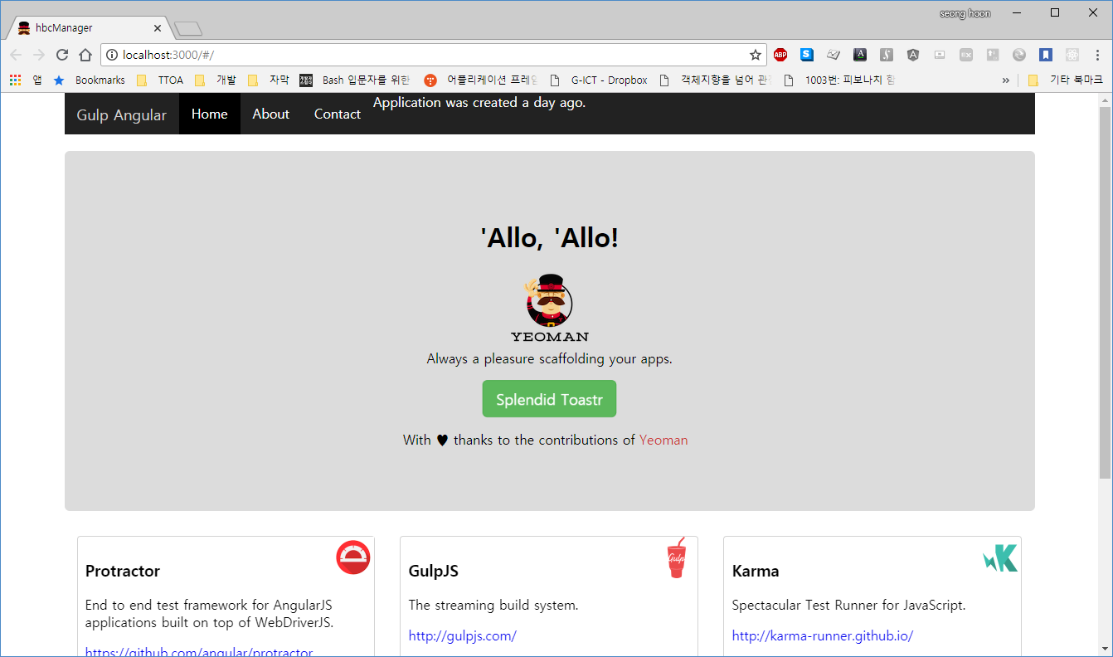
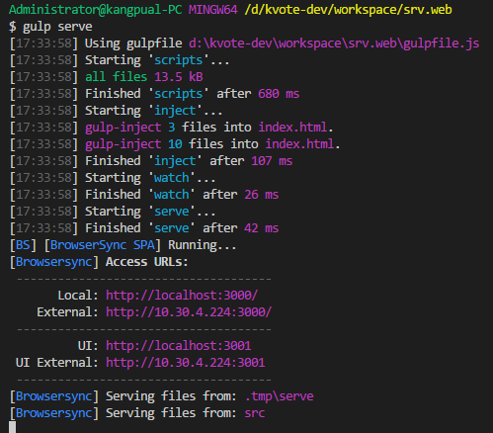
개발환경 구성
6. 빌드 및 배포 환경 확인하기
아래 그림 a. 와 같이 빌드에 성공하면 “gulp serve:dist” 를 실행한다.
실행이 완료되면 브라우저가 자동 실행되며 배포 폴더인 “dist”에 웹 파일들이 브라우저에 표시된다.
“gulp serve”는 개발용으로 빌드를 하지 않아도 watcher를 통해 웹 리소스가 변경되면 실시간으로 변경을 확인하며 테스트할 수 있다.
gulp 실행시 command not found 로 못 찾을 시 ./node_module/gulp/bin/gulp.js serve 로 실행해도 됨
a. Build 성공 메시지
c. 개발을 위한 실시간 변경 확인 웹서버 실행
b. 배포할 웹 리소스들을 브라우저화면으로 출력

Slide 13
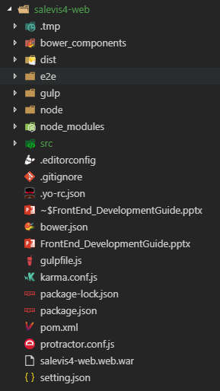
프로젝트 구성
1. Project 폴더 구조
폴더명 | 정의
.tmp | 임시폴더로 angularjs html 템플릿을 합치고 축소하거나 index.html에 라이브러리와 하나로 합친js, css의 경로를 작성한다. 최종 배포 파일인 war파일도 저장된다.
bower_components | bower에 의해 의존성 관리되는 라이브러리들의 저장소 이다.
dist | 웹 리소스의 최종 결과물을 저장하는 위치이다. 실제 서비스할 웹 리소스가 모여 있다. 이 폴더를 그대로 배포하면 된다.
e2e | e2e테스트용 설정파일 저장소이다. 현재 사용하지 않는다.
gulp | 웹 리소스의 빌드 및 배치 자동화 도구의 설정 및 스크립트 파일을 저장하는 저장소이다.
node | package.json을 실행하기 위해 필요한 node나 npm의 실행파일이 저장되어 있다.
node_modules | 개발환경 및 프로젝트에서 사용할 라이브러리들을 저장하는 저장소이다.
src | 웹 개발 소스를 저장하는 저장소이다.
색상 폴더는 maven install 시 자동으로 생성. 삭제 가능
소스 커밋시 색상 폴더는 SVN 에 ignore list 에 추가해서 작업 필요

Slide 14
프로젝트 구성
2. Project 관련 파일
폴더명 | 정의
.bowerrc | bower에 의해 의존성 관리되는 라이브러리들을 모아놓는 폴더의 위치, bower repository 위치 등을 지정하는 설정파일이다.
.editorconfig | Vscode에디터의 들여쓰기 공백 지우기 같은 에디터 설정을 기록한 파일이다.
.eslintrc | js 코드 규칙이나 스타일을 지정하는 도구인 eslint의 설정파일이다. 문법오류 표시해 줌
.yo-rc.json | 프로젝트 scaffolder 도구인 yo의 generating 설정을 저장하고 있다.
bower.json | 프로젝트에서 사용하는 라이브러리들의 버전이나 프로젝트 정보를 설정하는 파일이다.
gulpfile.js | 자동화 도구인 gulp의 스크립트파일이다.
karma.conf.js | 테스트 도구인 karam의 설정파일이다
package.json | node package manager가 관리하는 라이브러리들의 버전을 설정하는 파일이다.
pom.xml | 해당 프로젝트의 자동화 도구들을 실행하는 maven 플러그인의 스크립트파일이다.
protractor.conf.js | 개발 서버의 설정을 기록한 파일이다.
salevis4-web.web.war | dist 폴더가 배포용으로 묶인 파일
새로운 라이브러리를 추가할 때 bower.json 에 항목을 추가하면 자동으로 설치 됨
gulp
- wiring (새로운 js 나 라이브러리가 추가되면 index.html 에 자동으로 링크를 생성해 줌)
- watch (소스가 변경되면 이벤트 발생시켜서 빌드를 다시 해 주고, 디버깅브라우저의 화면을 자동으로 갱신함). 배포용 소스 (dist 폴더와 .war파일) 자동 생성.

Slide 15
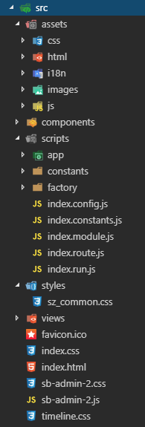
프로젝트 구성
3. 프로젝트 개발 폴더 구성
폴더명 | 정의 | Index.html 링크추가 | app-...js 포함 app-...css 포함 | dist 로 복사
assets/css | 사용자 style 파일 | 추가필요 | X | O
assets/html | 사용자 html 파일 |  | X | O
assets/i18n | 언어설정 파일 |  | X | O
assets/images | 이미지 파일 |  | X | O
assets/js | 사용자 javascript 파일 | 추가필요 | X | O
components | 로그인 등 공통 component 관련 소스 |  | O | X
scripts | Javascript 관련 소스 |  | O | X
styles | Style 관련 소스 |  | O | X
views | Html 관련 소스 |  | O | X
../bower_components | bower 공통 library |  | vendor-…js 에 포함됨 vendor-…css 에 포함됨 | X

Slide 16
프로젝트 구성
4. gulp 에 의한 dist 생성 규칙
gulp/build.js
gulp.task('partials', function () {
return gulp.src([
path.join(conf.paths.src, '/**/*.html'),
path.join(conf.paths.tmp, '/serve/**/*.html'),
path.join('!' + conf.paths.src, '/assets/**/*.html')
])
.pipe($.htmlmin({
removeEmptyAttributes: true,
removeAttributeQuotes: true,
collapseBooleanAttributes: true,
collapseWhitespace: true
}))
.pipe($.angularTemplatecache('templateCacheHtml.js', {
module: 'salevis4-web',
root: ''
}))
.pipe(gulp.dest(conf.paths.tmp + '/partials/'));
});
html 파일을 ./tmp/templateCacheHtml.js 에 넣어 줌
gulp serve:dist 시

Slide 17
개발환경 설정
1. 라이브러리 의존성 추가
bower.json에 필요한 라이브러리를 추가하고 mvn install 을 실행한다.
라이브러리의 버전을 조회하려면 “bower info [라이브러리명]”을 입력한다.
“gulp watch” 혹은 “gulp serve”를 실행한 상태에서는 “bower install”만 실행해도 된다.
2. 라이브러리 의존성 삭제
bower.json에서 불필요한 라이브러리를 삭제하고 mvn install 을 실행한다.
3. 추가한 라이브러리 사용하기
“gulp watch”나 “mvn install”을 실행하면 자동으로 스크립트가 추가된다.
개발 소스에서 사용하기 위해서는 index.module.js 파일에 다음과 같이 적절한 카테고리에 모듈명을 등록하고 사용한다.
(function () {
'use strict';
angular.module('ngModules', ['ngCookies', 'ngSanitize', 'ngMessages', 'ngResource']);
angular.module('uiLibrary', ['ui.router']);
angular.module('toolsLibrary', ['toastr', 'pascalprecht.translate']);
angular.module('hbcManager', ['ngModules', 'uiLibrary', 'toolsLibrary']); })();
4. 테스트 환경 설정
테스트 도구는 karma를 사용하며 karam.conf.js 파일에 설정한다.
현재 테스트 환경은 고려되어 있지 않으나 차후 지원할 예정이다.

Slide 18
Coding Style
2. 파일 생성 규칙
html, js, css등 스크립트파일 생성시 파일명은 lowercase-snake-case방식을 사용한다. 예) process-template.html
component 폴더에는 js뿐만 아니라 html, css와 같이 화면을 구성하는 모든 스크립트를 함께 두어 찾기 쉽도록 한다.
AngularJS core modul이나 provider를 사용하는 코드 파일을 만들 경우 다음 예시와 같이 만든다.
Controller : [업무나기능이름]-ctrl.js
directive : [업무나기능이름].js
3. web application core 파일
파일명 | 설명
index.[ng-module].js | module : app에서 사용할 module정보, config: app 설정 정보, constants : app에서 사용할 상수 값 정의, route: 화면 라우팅 설정 정보, run: app의 초기 설정 및 실행
index.css | app 전체 스타일을 설정한다
main.html | application 의 최상위(root-scope) 화면이다.
main.controller.js | main화면 scope을 컨트롤하는 코드이다.
index.html | application의 시작화면이다.

Slide 19
Coding Style
4. AnuglarJS 코딩 스타일 가이드
프로젝트 “src” 폴더 밖의 설정은 가능한 수정하지 않는다. 거의 대부분 개발과 관계없으며 프로젝트 관리는 한사람이 하는 것이 좋다.
components 폴더 밖에 새로운 파일이나 폴더를 만들지 않도록 한다. 꼭 필요한 경우 모든 개발자의 동의아래 만든다.
향후 Angular2 업그레이드를 고려하여 directive대신 component를 사용한다. (아래 ‘5.참고자료’ 근거)
하나의 소스 파일에 다른 module이나 controller를 중복하여 사용하지 않는다. 하나의 파일이 하나의 역할만 해야한다.
모듈을 Inject할 때에는 외부 라이브러리 특히 ng-module, 외부 라이브러리($로 표시되는), 순으로 작성한다.
상수(CONSTANT)는 업무 컴포넌트 별로 index.constants.js파일에 작성하며 대문자로만 작성한다. “.constant([업무명], {…}” 데이터는
Controller 내에서 DOM을 핸들링하거나 html 스크립트를 작성하지 않는다. view와 model을 섞으면 관리 및 테스트가 어렵다.
소스코드 내의 module이름 작성시 Controller는 대문자로 시작한다. 자바스크립트의 생성자이기 때문이다. (나머진 모두 lowerCamelCase)
잘 모를 경우 프로토타이핑한 코드의 스타일이나 아래 공식 가이드 문서의 가이드를 참고하여 코딩하도록 한다.
이 외에 논쟁을 막기 위해 공식적으로 작성된 스타일 가이드를 근거로 코드를 작성하도록 권유한다.
존파파 스타일 가이드 : https://github.com/johnpapa/angular-styleguide/blob/master/a1/i18n/ko-KR.md
Mgechev 요약 스타일 가이드 : https://github.com/mgechev/angularjs-style-guide/blob/master/README-ko-kr.md

Slide 20
Coding Style
5. 참고 자료
Angular1.5 새 기능: http://www.haruair.com/blog/3209
6. 네이밍 규칙 (Backend, Frontend 동일)
https://ilovewoojin.wordpress.com/2015/05/15/%ED%94%84%EB%A1%9C%EA%B7%B8%EB%9E%A8program-%EB%84%A4%EC%9D%B4%EB%B0%8Dnaming-%EA%B7%9C%EC%B9%99/
method (class 내 펑션) 는 get, set, select, modify, insert, delete, init, input, find, is 로 시작하는 메소드는 camel 로 하고, 이외의 메소드명은 pascal 로 합니다.
Class 명은 pascal 입니다. 변수명은 camel 입니다.
database 의 field 명은 pascal 입니다. 따라서 select 할 때 SELECT TableNm AS tableNm, PostId AS postId FROM ... 과 같이 AS 를 해 줌으로써 database 의 field 명과 변수명을 연결해 줍니다.

Slide 21
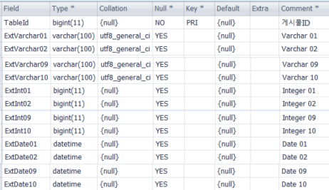
사용자 정의 필드 (UDF)
1. 테이블 구성
기본테이블 bbspost, customer, user
확장테이블 bbspostext, customerexe, userext (기본테이블명 + ext)
기본테이블의 아이디는 기본테이블명+Id 로 반드시 명명함

Slide 22
UTC 처리하기
1. 프론트엔드
서버에서 데이터를 가져오면 기본적으로 long 형 datetime 으로 UTC 시간
1) 화면표시를 위한 처리 방법
html : {{vc.RegDate | utcToLocal:’yyyy-MM-dd’}} 또는 {{vc.RegDate | utcToLocal:’yyyy-MM-dd h:mm a’}}
Javascript : $filter(“utcToLocal”)(vc.RegDate, ’yyyy-MM-dd’); 또는 $filter(“utcToLocal”)(vc.RegDate, ’yyyy-MM-dd h:mm a’);
2) DatepickerDemoCtrl 를 위한 초기 처리
html 페이지의 DatepickerDemoCtrl 에서
<input type=“text” ng-change="vc.data.BeginDate = (vc.BeginDate | date: 'yyyy-MM-dd')" ng-model="vc.BeginDate“>
vm.BeginDate = moment(vm.data.BeginDate).toDate();
vm.data.BeginDate = moment(vm.data.BeginDate).format('YYYY-MM-DD');
3) DatepickerDemoCtrl 을 포함해서 ‘YYYY-MM-DD’ 형식으로 입력받은 데이터를 서버에 전송하기 전 처리
var data = angular.copy(vm.data);
data.BeginDate = $filter('localToUtc')(vm.data.BeginDate);
postApi.insert(data, function (result) { ....
Local to UTC 로 시간을 변환하면 Local timezone 이 +0900 이므로 2019-10-02 경우 2019-10-01 오후3:00 로 변환됨
UTC to Local 로 시간을 변환하면 Local timezone 이 +0900 이므로 2019-10-02 경우 2019-10-02 오전9:00 로 변환됨
$filter('localToUtc')(vm.data.BeginDate, ‘from’) 또는 $filter('localToUtc')(vm.data.BeginDate, ‘from’) 로 날짜를 변환하면 2019-10-02 의 경우 2019-10-01 오후3:00 로 변환됨
$filter('localToUtc')(vm.data.BeginDate, ‘to’) 로 날짜를 변환하면 2019-10-02 의 경우 2019-10-02 오후2:59 로 변환됨
2. 백엔드
SQL 에서 datetime 형을 Select 할 때 format string 하지 않고 그대로 select 함
SQL 에 datetime 형을 Insert 할 때는 프론트엔드에서 local to UTC 를 한 경우는 그대로 Insert 함
local to UTC 변환을 하지 않은 경우는 DATE_ADD(STR_TO_DATE(#{BeginDate}, ＇%Y-%m-%dT%H:%i:%s'), INTERVAL -9 HOUR) 로 변환 후 Insert

Slide 23
메타테이블 정의

